Slide 1
Công nghệ số trong bối cảnh già hóa:
Vai trò của Chính phủ là gì?
Rintaro Mori MD PhD MSc FRCPCH
Cố vấn khu vực, Già hóa Dân số và Phát triển Bền vững
Văn phòng khu vực châu Á-TBD, UNFPA
GS thỉnh giảng, Trường đại học Y khoa, Đại học Tổng hợp Kyoto

Slide 2
“Năm xu hướng lớn:
biến đổi khí hậu;
chuyển đổi nhân khẩu học, đặc biệt già hóa dân số;
đô thị hóa;
công nghệ số xuất hiện; và bất bình đẳng”

Slide 3
Tỷ số phụ thuộc già* (thế giới, 1950-2050)
*Tỷ số phụ thuộc của nhóm dân số 65+ tính trên nhóm dân số 15-64, được biểu thị là số người phụ thuộc tính trên 100 người trong độ tuổi lao động.
Produced from United Nations Department of Economic and Social Affairs/Population Division. World Population Prospects: The 2019 Revision

Slide 4
Già hóa dân số và công nghệ số
Tăng trưởng kinh tế
Cải thiện chức năng
Già hóa dân số

Slide 5
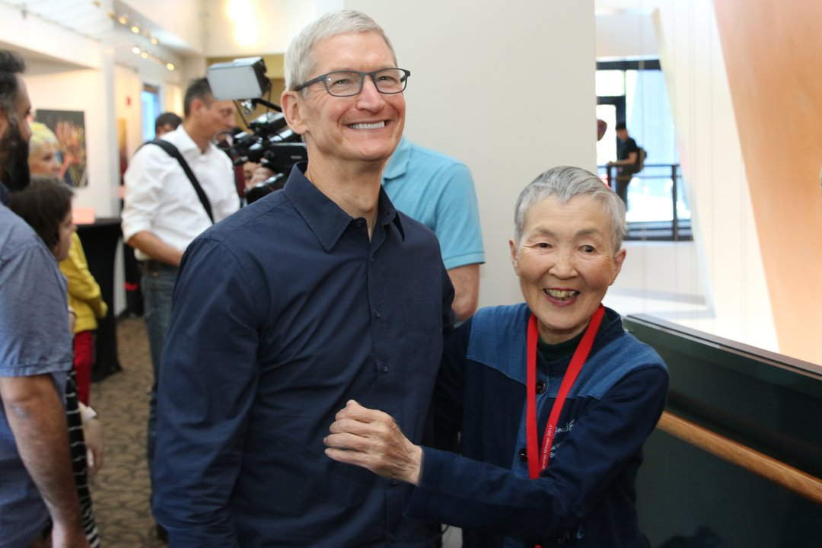
Masako Wakamiya,
Lập trình viên ứng dụng iPhone cao tuổi nhất thế giới
Masako Wakamiya, lập trình viên cao tuổi nhất WWDC 2017 gặp gỡ CEO Tim Cook tại sự kiện Trình diễn ứng dụng, 4 tháng 6 ở San Jose. Bà nói về các ứng dụng dành cho NCT. Tim trao đổi lâu nhất với Masako tại sự kiện và nói “điều này rất cổ vũ chúng tôi".

Slide 6
Vai trò của chính phủ là gì?

Slide 7
Công nghệ chỉ hỗ trợ quá trình già hóa mang tính nhân đạo thông thường
Ai chia sẻ chi phí
Chủ quyền và bảo vệ hợp pháp
Đạo đức
Vai trò của chính phủ:
Chỉ đạo công nghệ đi đúng hướng
Xây dựng cơ chế tài chính cho phép sự linh hoạt để giảm bất bình đẳng

Slide 8
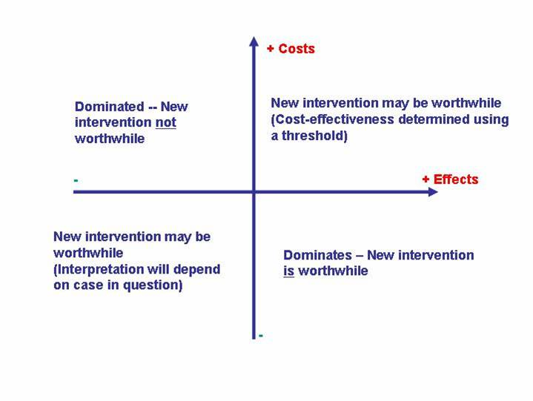
Đánh giá công nghệ y tế
Công nghệ y tế (HTA) là sự đánh giá có hệ thống các đặc tính, hiệu quả, và/hay tác động của các công nghệ y tế
Đây là một quá trình đa ngành đánh giá các vấn đề xã hội, kinh tế, tổ chức và đạo đức về một can thiệp hoặc công nghệ y tế
Mục đính chính của đánh giá là thông tin cho việc ra quyết định.

Slide 9
Hệ thống y tế: Sự cần thiết so với nhu cầu
Nhu cầu
Sự cần thiết
Market mechanism
Socialism approach

Slide 10
Health System: Necessities versus Demands
Nhu cầu
Sự cần thiết
Thực hành cá nhân
Dịch vụ Y tế Quốc gia

Slide 11
Integration of market mechanism and socialist approach
Nhu cầu
Sự cần thiết

Slide 12
Technologies only to help ordinary humane process in ageing
Ai để chia sẻ chi phí
Quyền tự chủ và bảo vệ pháp luật
Đạo đức
Vai trò của chính phủ:
Chỉ đạo công nghệ đi đúng hướng
Xây dựng cơ chế tài chính cho phép sự linh hoạt để giảm bất bình đẳng

